Slide 1
Patrones de Diseño
Es la base para la búsqueda de soluciones a problemas muy comunes en el desarrollo
Módulo
Singleton
Pub Sub

Slide 2
Patrón Módulo
Se trata de una función que actúa como contenedor para un contexto de ejecución. Esto quiere decir que en su interior, se declaran una serie de variables y funciones que solo son visibles desde dentro del mismo.

Slide 3
Ejercitación Patrón Módulo
Multiplicamos por 100 el número ingresado.
Vamos a crear un objeto “multiplicar” con dos propiedades y un método.
Establecemos una propiedad para almacenar 100 y otra para la ventana prompt que permitirá al usuario ingresar un número.
Creamos un método”operar” para multiplicar por 100 el valor ingresado.
Mostramos por consola.
Inicializamos el método del objeto.

Slide 4
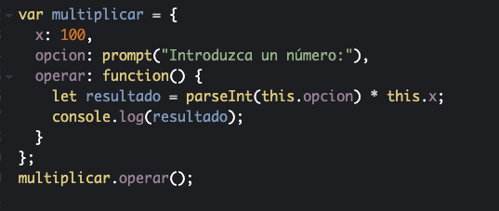

Slide 5
Ejercitación Parte 2
Creamos un objeto “sumar” para sumar 100 al número ingresado.
Tiene las mismas propiedades y método que el objeto :multiplicar”
Comparamos el alcance de la variable x y sus beneficios de trabajar con patrones modulares.

Slide 6
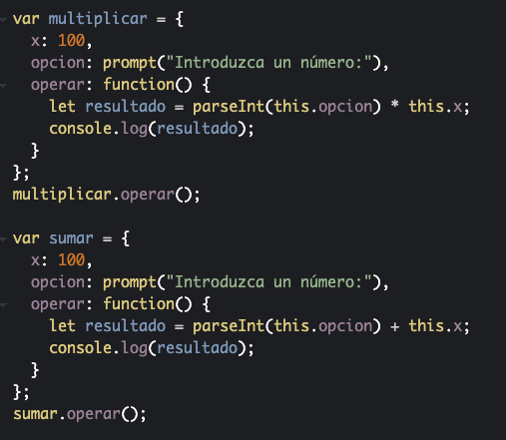

Slide 7
Singleton
El patrón singleton se utiliza cuando queremos que exista una sola instancia de una clase particular en toda la aplicación.
Cuando alguien instancia una clase singleton debemos comprobar si ya existe una instancia y, si es así, devolver esa instancia. Si no existe, se crea.

Slide 8
Estructura
Singleton
Constructor Comprobamos que instancia existe Si instancia, existe devolemos instancia Si instancia no existe, creamos una nueva instancia.

Slide 9
Ejercitamos
Vamos a crear un id para cada usuario logueado.
Creamos un objeto identificador.
Creamos una propiedad “id” con el valor null.
Establecemos un método “getId” con un condicional.
Si “!this.id” entonces almacenamos un Math.random en una variable “idNum” y this.id es igual a esa variable. Pasamos por consola el id.
Si no, retorna el id.
Inicializamos el objeto y la clase.

Slide 10
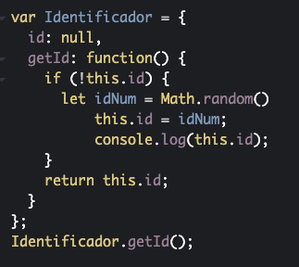

Slide 11
Patrón Pub Sub
Patrón para enviar notificaciones y objetos las reciben. Permite crear módulos que pueden comunicarse entre ellos sin depender directamente uno del otro.

